Slide 1
朴素贝叶斯
陈雁
15882067772
carly.chenyan@gmail.com

Slide 2
01
做个思维操

Slide 3

Steve很害羞，性格孤僻，虽然总是乐于助人，但却对周围的人或现实世界不太感兴趣。作为一个温顺而井井有条的人，他需要什么事都有条有理，结构清晰，且热衷于钻研细节。
Steve
图书管理员？
农民？

Slide 4
Steve很害羞，性格孤僻，虽然总是乐于助人，但却对周围的人或现实世界不太感兴趣。作为一个温顺而井井有条的人，他需要什么事都有条有理，结构清晰，且热衷于钻研细节。
Steve
图书管理员？
农民？

Slide 5
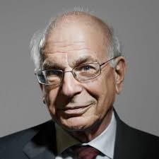
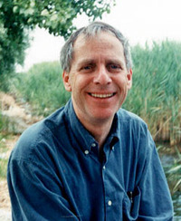
Kahneman, D. (1973) Attention and Effort. Englewood Cliffs, NJ: Prentice-Hall.
Kahneman, D., Slovic, P., & Tversky, A. (1982) Judgment Under Uncertainty: Heuristics and Biases. New York: Cambridge University Press.
Kahneman, D., Diener, E., & Schwarz, N. (Eds.). (1999). Well-being: The Foundations of Hedonic Psychology. New York: Russell Sage Foundation.
Kahneman, D., Tversky, A. (Eds.) (2000) Choices, Values and Frames. New York: Cambridge University Press.
Kahneman, D., Thomas Gilovich, Dale Griffin. (2002) Heuristics and Biases: The Psychology of Intuitive Judgment. ISBN 978-0521792608
Kahneman, D. (2011) Thinking, Fast and Slow, Farrar, Straus and Giroux, ISBN 978-0374275631. (Reviewed by Freeman Dyson in New York Review of Books, 22 December 2011, pp. 40–44.)
Daniel
Kahneman
Amos
Tversky

Slide 6
他们研究的是人对事物的判断，并且特别关注什么时候这些判断与概率论定律建议的做法之间产生非理性的矛盾。

Slide 7
什么导致了人们对这个问题的非理性判断
这些特征更符合图书管理员的形象，这一点没有偏差，但带来了非理性判断
在做判断的时候，人们没有把农民和图书管理员的比例信息考虑进去
图书管理员
农民

Slide 9
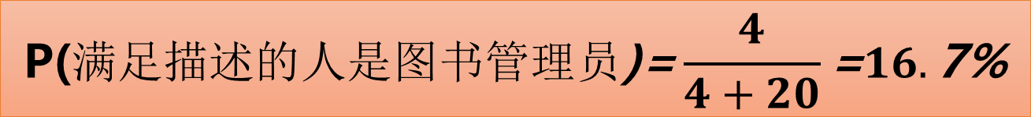
$$\text{P}\text{(}满足描述的人是图书管理员\text{)=}\frac{4}{4+20}\text{=}16.\text{7}\text{\%}$$

Slide 10
02
贝叶斯公式

Slide 11
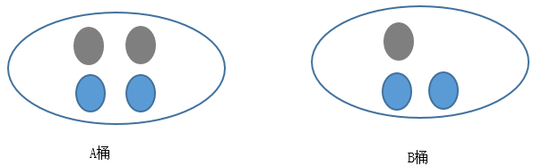
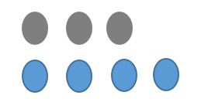
概率问题
问题1：从以下7个球中，随机取得1块球，为灰色和蓝色的概率是多少？
问题2：如果将7个球放在两个桶中，那么上述概率该如何计算？
PPT模板：www.1ppt.com/moban/ PPT素材：www.1ppt.com/sucai/
PPT背景：www.1ppt.com/beijing/ PPT图表：www.1ppt.com/tubiao/
PPT下载：www.1ppt.com/xiazai/ PPT教程： www.1ppt.com/powerpoint/
资料下载：www.1ppt.com/ziliao/ 范文下载：www.1ppt.com/fanwen/
试卷下载：www.1ppt.com/shiti/ 教案下载：www.1ppt.com/jiaoan/
PPT论坛：www.1ppt.cn PPT课件：www.1ppt.com/kejian/
语文课件：www.1ppt.com/kejian/yuwen/ 数学课件：www.1ppt.com/kejian/shuxue/
英语课件：www.1ppt.com/kejian/yingyu/ 美术课件：www.1ppt.com/kejian/meishu/
科学课件：www.1ppt.com/kejian/kexue/ 物理课件：www.1ppt.com/kejian/wuli/
化学课件：www.1ppt.com/kejian/huaxue/ 生物课件：www.1ppt.com/kejian/shengwu/
地理课件：www.1ppt.com/kejian/dili/ 历史课件：www.1ppt.com/kejian/lishi/

Slide 12
条件概率
A
B
B
A
在A桶的条件下是灰色的概率
是灰色的条件下在A桶的概率
如何关联这两个概率？
Notes:
½ 2/3贝叶斯提出来的，其实是主观概率，我们知道的一般是客观概率

Slide 13
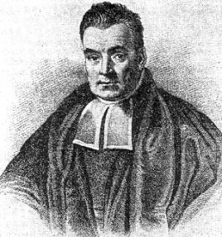
贝叶斯定理
P(A,B)=P(B,A)
P(A)*P(B|A)
A事件发生了，在它发生的条件下B事件也发生了
P(A,B)=
P(B)*P(A|B)
B事件发生了，在它发生的条件下A事件也发生了

Slide 14
贝叶斯定理
P(A)P(B|A)=P(B)P(A|B)
P(B)P(A|B)
P(A)
P(B|A)=

Slide 15
吸毒者检测
假设一个常规的检测结果的可靠度为99%
即吸毒者每次检测呈阳性（+）的概率为99%
不吸毒者每次检测呈阴性（-）的概率为99%
假设某公司对全体雇员进行吸毒检测
已知0.5%的雇员吸毒
请问每位检测结果呈阳性的雇员吸毒的概率有多高？
P(吸毒)P(检测=阳|吸毒)
P(检测=阳)
P(吸毒|检测=阳)=
Notes:
P（吸毒）为主观判断，由历史数据得来，P（检测=阳|吸毒）为客观事实。用于修正主观判断，之后得到修正之后的判断

Slide 16
吸毒者检测
假设一个常规的检测结果的可靠度为99%
即吸毒者每次检测呈阳性（+）的概率为99%
不吸毒者每次检测呈阴性（-）的概率为99%
假设某公司对全体雇员进行吸毒检测
已知0.5%的雇员吸毒
请问每位检测结果呈阳性的雇员吸毒的概率有多高？
0.05*0.99
0.99*0.005+0.01*0.995
P(吸毒|检测=阳)=
=0.3322

Slide 17
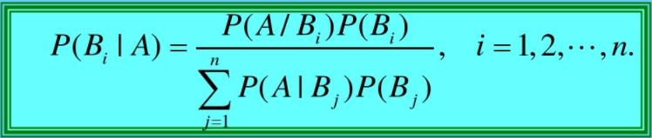
贝叶斯定理
后验概率：在得到信息重新修正之后得到的概率
似然函数：已知某种因素的情况下事件发生的概率
先验概率：由以往的数据分析得到的概率

Slide 18
贝叶斯定理
后验概率：修正后的判断和认知
似然函数：进一步的证据和知识
先验概率：已有知识/主观判断

Slide 19
03
贝叶斯公式用于分类

Slide 20
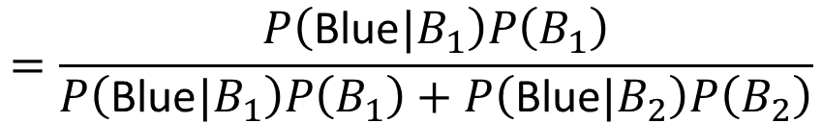
两个盒子
Box 1
Box 2
P(B₁) = 2/3
P(B₂) = 1/3
P(Blue|B₁) = 4/5
P(Blue|B₁) = 2/5
P(Green|B₁) = 1/5
P(Green|B₁) = 3/5
色球来自哪个盒子
$$=\frac{P\left(\text{Blue}|B_{1}\right)P\left(B_{1}\right)}{P\left(\text{Blue}|B_{1}\right)P\left(B_{1}\right)+P\left(\text{Blue}|B_{2}\right)P\left(B_{2}\right)}$$
P(B₁ | Blue)

Slide 21
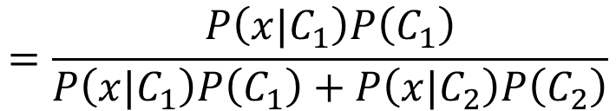



两个盒子
Estimating the Probabilities
From training data
Class 1
Class 2
P(C₁)
P(C₂)
P(x|C₁)
P(x|C₂)
给出一个样本x, 它属于哪个类别
$$=\frac{P\left(x|C_{1}\right)P\left(C_{1}\right)}{P\left(x|C_{1}\right)P\left(C_{1}\right)+P\left(x|C_{2}\right)P\left(C_{2}\right)}$$
$$P\left(C_{1}|x\right)$$
生成模型
$$P\left(x\right)$$
$$=P\left(x|C_{1}\right)P\left(C_{1}\right)+P\left(x|C_{2}\right)P\left(C_{2}\right)$$
Notes:
Outlier detection

Slide 22
离散型特征
文本分类问题

Slide 23
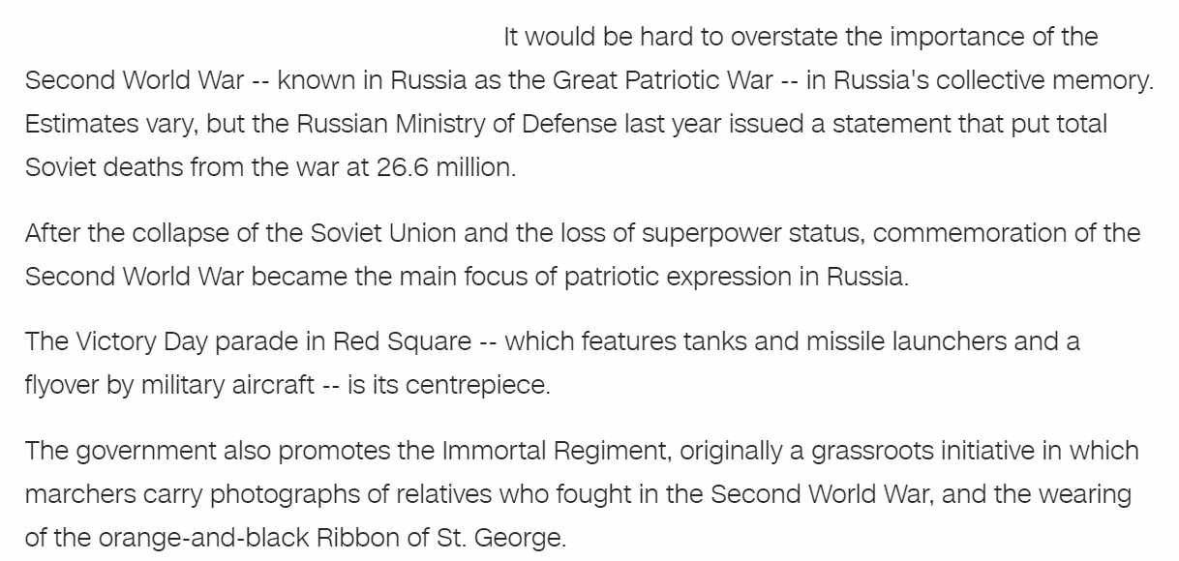
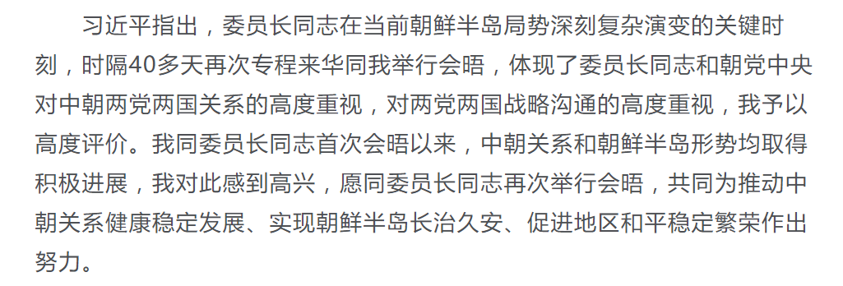
文档的自动分类
词集模型：对于给定文档，只统计某个词汇（准确说是词条）是否在本文档出现---贝努力模型
词袋模型：对于给定文档，统计某个词汇在本文当中出现的频率，除此之外，往往还需要剔除重要性极低的高频词和停用词。因此，词袋模型更精炼，也更有效----多项式模型

Slide 24
屏蔽社区留言板的侮辱性言论
构建一个快速过滤器来屏蔽在线社区留言板上的侮辱性言论。
如果某条留言使用了负面或者侮辱性的语言，那么就将该留言标识为内容不当。
对此问题建立两个类别: 侮辱类和非侮辱类，使用 1 和 0 分别表示。

Slide 25
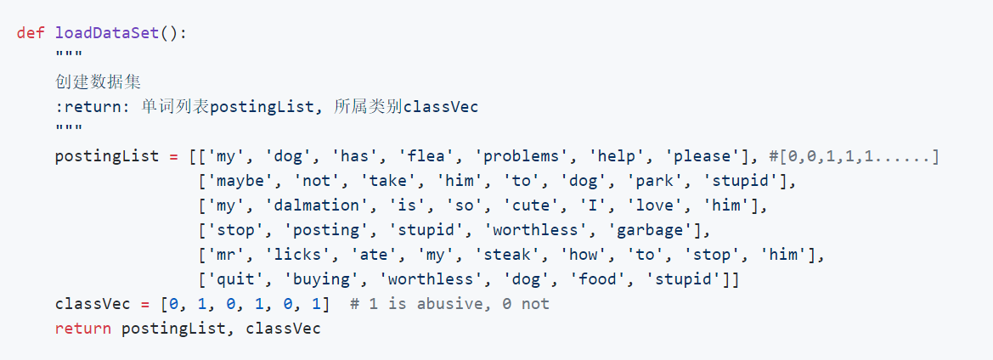
构造词表

Slide 26
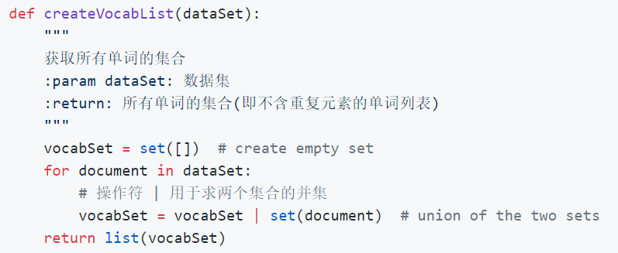
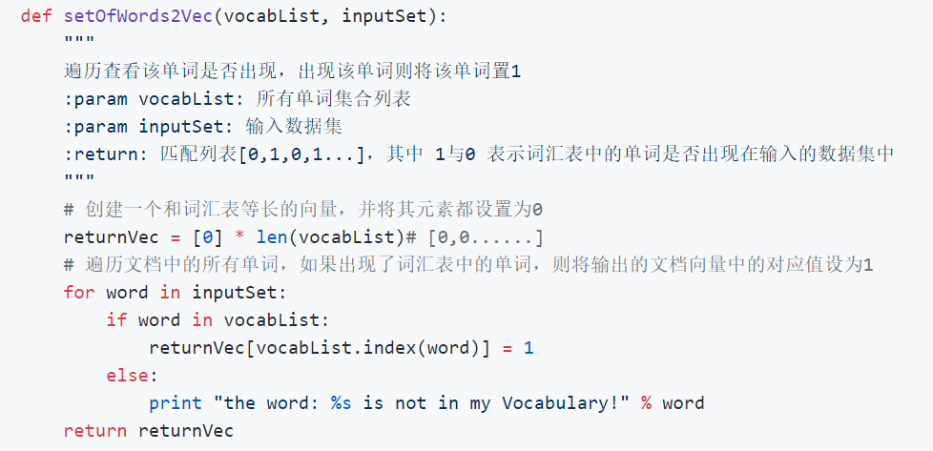
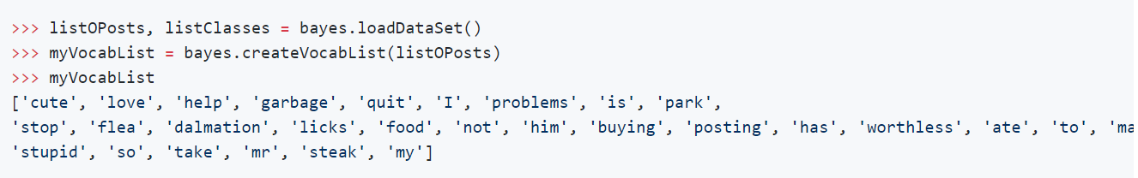
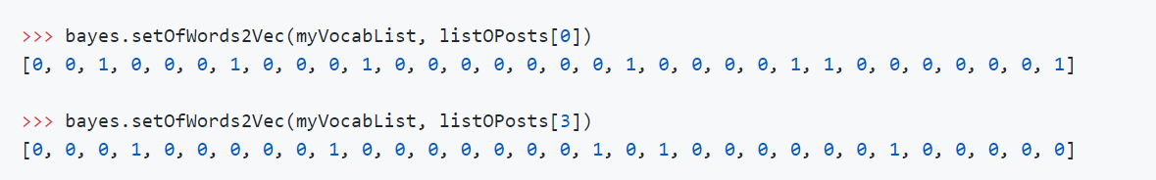
构建词向量

Slide 27

贝叶斯分类
由条件独立性： p（w|ci）=p(w0, w1, w2...wn | ci)=p(w0 | ci)p(w1 | ci)p(w2 | ci)...p(wn | ci)
对每个类计算该值，然后比较这两个概率值的大小
类别i的文档数/总文档数
不需要计算，因为对每个类别都是一样的（和c无关）

Slide 28
已知
P（ci）：样本数据中每个类别的文档个数/总文档个数
P(w0 | ci)：样本数据中类别ci下每个词出现次数/这一类别下的所有单词出现总次数

Slide 29
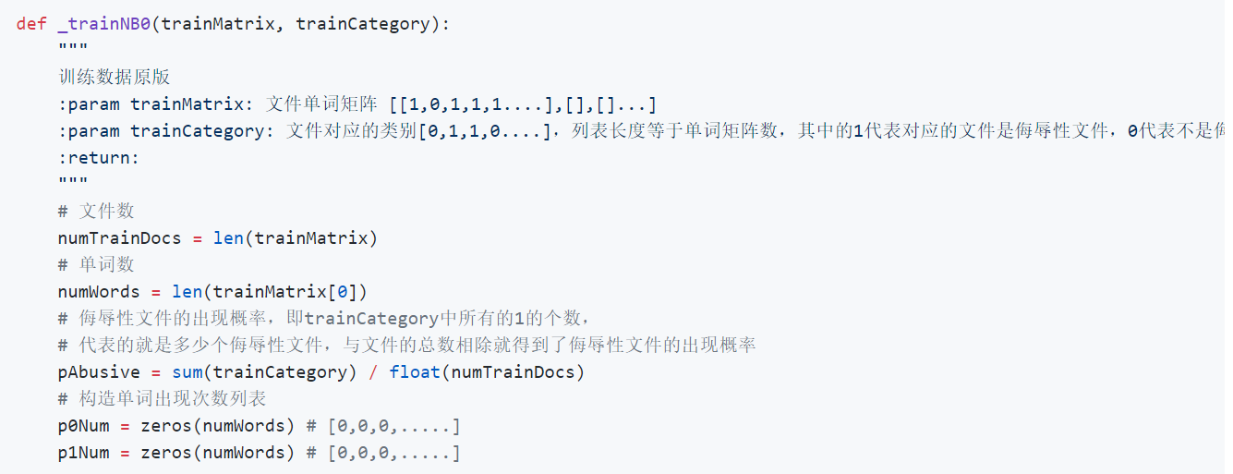
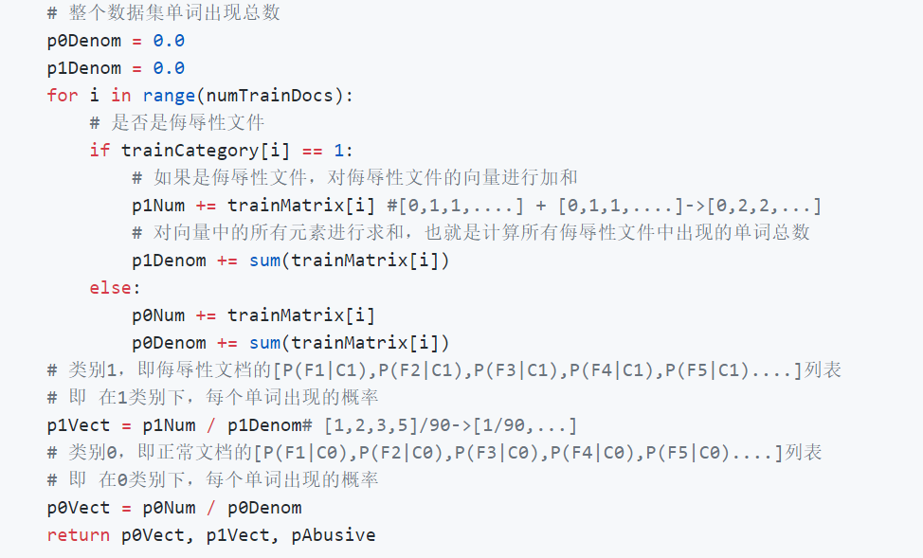

Slide 30
算法的问题及优化
计算p(w0 | ci)p(w1 | ci)p(w2 | ci)...p(wn | ci)会带来很多问题：
乘数为0的影响：所有词出现次数初始化为1，分母初始化为2
拉普拉斯平滑
下溢：整体取自然对数

Slide 31
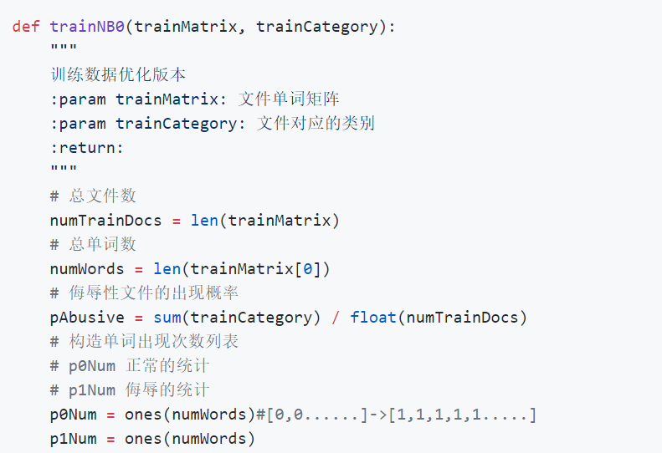

Slide 32
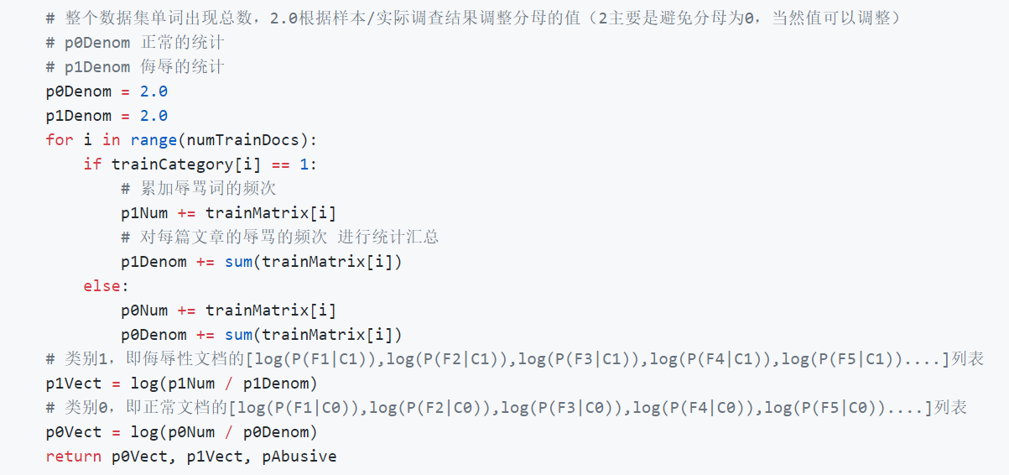

Slide 33
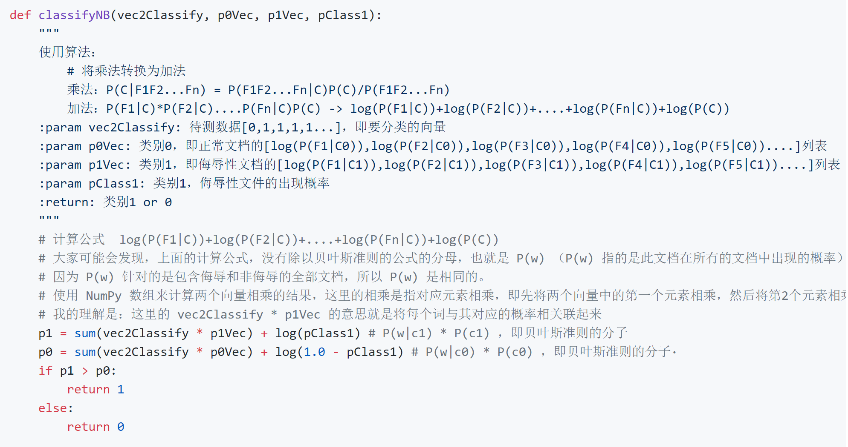
分类

Slide 34
连续型特征
宝可梦属性分类

Slide 35
先验概率Prior
Class 1
Class 2
P(C₁)
P(C₂)
Water
Normal
Training: 79 Water, 61 Normal
P(C₁) = 79 / (79 + 61) =0.56
P(C₂) = 61 / (79 + 61) =0.44

Slide 36
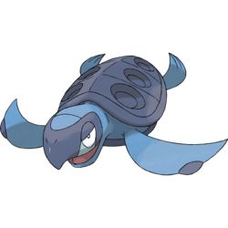

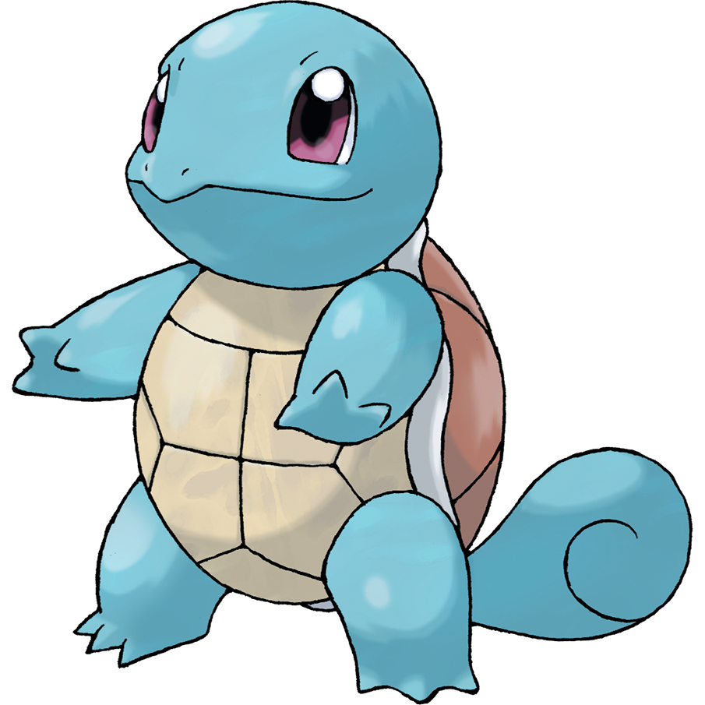
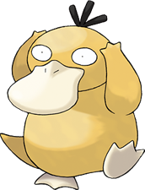
似然函数Probability from Class
P(x|C₁) = ?
P( |Water)
= ?
每个宝可梦被表达成一个向量
特征向量
79 个
水系
Notes:
Tirtouga

Slide 37
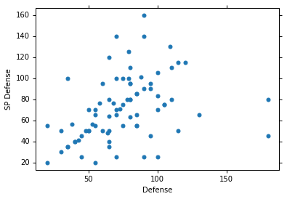


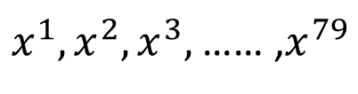

似然函数Probability from Class - Feature
Considering Defense and SP Defense
$$\left[\begin{aligned}48 \\ 50\end{aligned}\right]$$
$x^{1},x^{2},x^{3},$ …… ,$x^{79}$
$$\left[\begin{aligned}65 \\ 64\end{aligned}\right]$$
P(x|Water)=?
0?
假设样本点服从高斯分布 Gaussian distribution.
$$\left[\begin{aligned}103 \\ 45\end{aligned}\right]$$
Water
Type
Notes:
SP Defense是特殊防御力

Slide 38
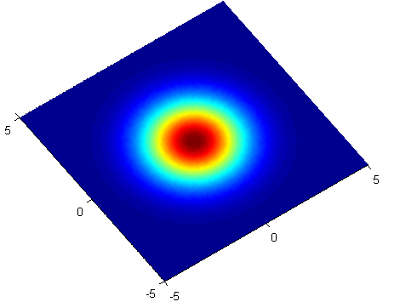
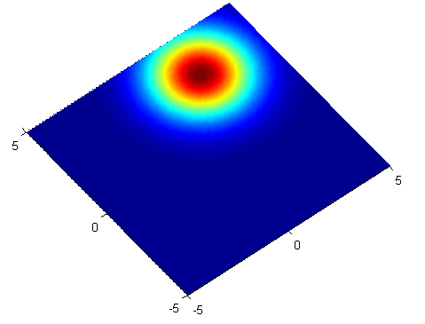


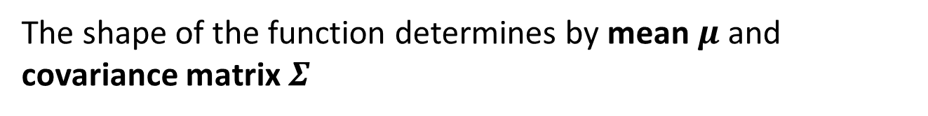


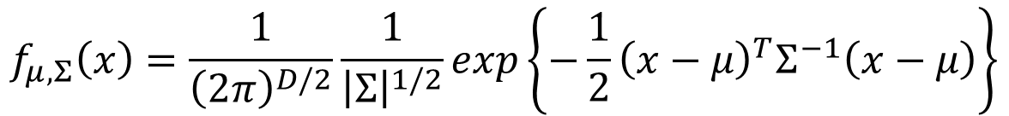

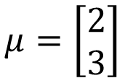
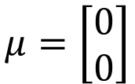

高斯分布Gaussian Distribution
https://blog.slinuxer.com/tag/pca
$$f_{μ,Σ}\left(x\right)=\frac{1}{{\left(2π\right)}^{D/2}}\frac{1}{{\left|Σ\right|}^{1/2}}exp\left\{−\frac{1}{2}{\left(x−μ\right)}^{T}Σ^{−1}\left(x−μ\right)\right\}$$
Input: vector x, output: probability of sampling x
The shape of the function determines by mean $μ$ and covariance matrix $Σ$
$$μ=\left[\begin{aligned}0 \\ 0\end{aligned}\right]$$
$$\sum{=}\left[\begin{matrix}2 & 0 \\ 0 & 2\end{matrix}\right]$$
$$μ=\left[\begin{aligned}2 \\ 3\end{aligned}\right]$$
$$\sum{=}\left[\begin{matrix}2 & 0 \\ 0 & 2\end{matrix}\right]$$
$$x_{2}$$
$$x_{2}$$
$$x_{1}$$
$$x_{1}$$

Slide 39
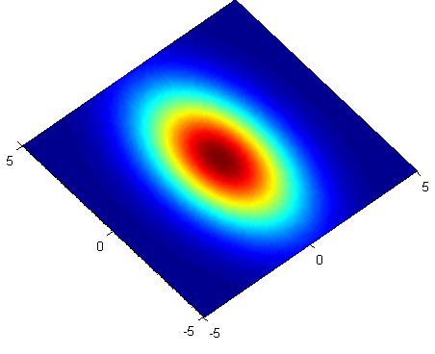
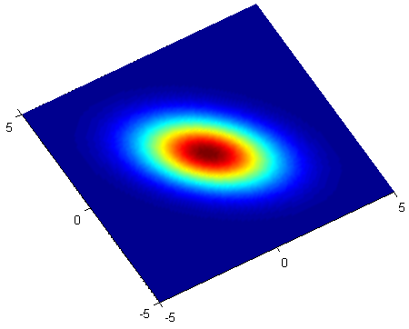



高斯分布Gaussian Distribution
https://blog.slinuxer.com/tag/pca
$$f_{μ,Σ}\left(x\right)=\frac{1}{{\left(2π\right)}^{D/2}}\frac{1}{{\left|Σ\right|}^{1/2}}exp\left\{−\frac{1}{2}{\left(x−μ\right)}^{T}Σ^{−1}\left(x−μ\right)\right\}$$
Input: vector x, output: probability of sampling x
The shape of the function determines by mean $μ$ and covariance matrix $Σ$
$$μ=\left[\begin{aligned}0 \\ 0\end{aligned}\right]$$
$$\sum{=}\left[\begin{matrix}2 & 0 \\ 0 & 6\end{matrix}\right]$$
$$μ=\left[\begin{aligned}0 \\ 0\end{aligned}\right]$$
$$\sum{=}\left[\begin{matrix}2 & −1 \\ −1 & 2\end{matrix}\right]$$
$$x_{2}$$
$$x_{2}$$
$$x_{1}$$
$$x_{1}$$
Notes:
Ref: https://www.cs.cmu.edu/~epxing/Class/10701-08s/recitation/gaussian.pdf

Slide 40

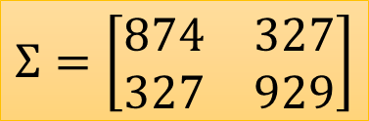

似然函数Probability from Class
假设样本服从高斯分布
该类别下的样本分布可以得到新样本产生的概率
这个高斯分布如何得到？
$x^{1},x^{2},x^{3},$ …… ,$x^{79}$
New x
$$μ=\left[\begin{aligned}75.0 \\ 71.3\end{aligned}\right]$$
$$Σ=\left[\begin{matrix}874 & 327 \\ 327 & 929\end{matrix}\right]$$
How to find them?
水系的样本概率分布
$$f_{μ,Σ}\left(x\right)=\frac{1}{{\left(2π\right)}^{D/2}}\frac{1}{{\left|Σ\right|}^{1/2}}exp\left\{−\frac{1}{2}{\left(x−μ\right)}^{T}Σ^{−1}\left(x−μ\right)\right\}$$

Slide 41
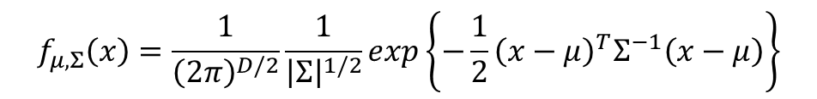

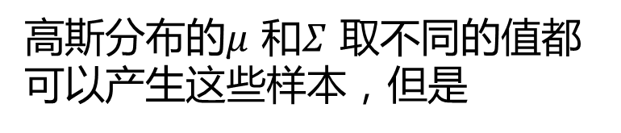
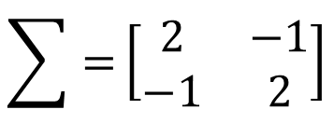
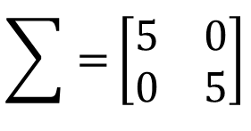
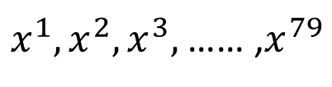
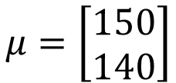

最大似然Maximum Likelihood
$$f_{μ,Σ}\left(x\right)=\frac{1}{{\left(2π\right)}^{D/2}}\frac{1}{{\left|Σ\right|}^{1/2}}exp\left\{−\frac{1}{2}{\left(x−μ\right)}^{T}Σ^{−1}\left(x−μ\right)\right\}$$
$$\sum{=}\left[\begin{matrix}5 & 0 \\ 0 & 5\end{matrix}\right]$$
$x^{1},x^{2},x^{3},$ …… ,$x^{79}$
$$μ=\left[\begin{aligned}150 \\ 140\end{aligned}\right]$$
$$\sum{=}\left[\begin{matrix}2 & −1 \\ −1 & 2\end{matrix}\right]$$
$$μ=\left[\begin{aligned}75 \\ 75\end{aligned}\right]$$
高斯$分布的μ$ 和$Σ$ 取不同的值都可以产生这些样本，但是
它们的似然函数值不同
均值$为μ$协方差矩阵为 $Σ的$高斯分布的似然函数是
= 高斯分布样本$x^{1},x^{2},x^{3},$ …… ,$x^{79}$的联合概率分布
$$L\left(μ,Σ\right)$$
$$=f_{μ,Σ}\left(x^{1}\right)f_{μ,Σ}\left(x^{2}\right)f_{μ,Σ}\left(x^{3}\right)……f_{μ,Σ}\left(x^{79}\right)$$

Slide 42








最大似然Maximum Likelihood
水系宝可梦的样本集合:
$x^{1},x^{2},x^{3},$ …… ,$x^{79}$
假设$x^{1},x^{2},x^{3},$ …… ,$x^{79}$ 产生自Gaussian ($μ^{∗},Σ^{∗}$) 的最大似然函数
$$L\left(μ,Σ\right)$$
$$=f_{μ,Σ}\left(x^{1}\right)f_{μ,Σ}\left(x^{2}\right)f_{μ,Σ}\left(x^{3}\right)……f_{μ,Σ}\left(x^{79}\right)$$
$$f_{μ,Σ}\left(x\right)=\frac{1}{{\left(2π\right)}^{D/2}}\frac{1}{{\left|Σ\right|}^{1/2}}exp\left\{−\frac{1}{2}{\left(x−μ\right)}^{T}Σ^{−1}\left(x−μ\right)\right\}$$
$$μ^{∗},Σ^{∗}=arg\max_{μ,Σ}{L\left(μ,Σ\right)}$$
$$μ^{∗}=\frac{1}{79}\sum_{n=1}^{79}{x^{n}}$$
$$Σ^{∗}=\frac{1}{79}\sum_{n=1}^{79}{\left(x^{n}−μ^{∗}\right)}{\left(x^{n}−μ^{∗}\right)}^{T}$$
average

Slide 43





Maximum Likelihood
Class 1: Water
Class 2: Normal
$$μ^{1}=\left[\begin{aligned}75.0 \\ 71.3\end{aligned}\right]$$
$$Σ^{1}=\left[\begin{matrix}874 & 327 \\ 327 & 929\end{matrix}\right]$$
$$μ^{2}=\left[\begin{aligned}55.6 \\ 59.8\end{aligned}\right]$$
$$Σ^{2}=\left[\begin{matrix}847 & 422 \\ 422 & 685\end{matrix}\right]$$
Notes:
[[ 873.85931742 327.20269188] [ 327.20269188 928.67649415]]
[[ 847.77317895 421.65495494] [ 421.65495494 684.78459736]]

Slide 44








现在就可以分类了☺
$$f_{μ^{1},Σ^{1}}\left(x\right)=\frac{1}{{\left(2π\right)}^{D/2}}\frac{1}{{\left|Σ^{1}\right|}^{1/2}}exp\left\{−\frac{1}{2}{\left(x−μ^{1}\right)}^{T}{\left(Σ^{1}\right)}^{−1}\left(x−μ^{1}\right)\right\}$$
P(C1)
= 79 / (79 + 61) =0.56
$$μ^{1}=\left[\begin{aligned}75.0 \\ 71.3\end{aligned}\right]$$
$$Σ^{1}=\left[\begin{matrix}874 & 327 \\ 327 & 929\end{matrix}\right]$$
$$=\frac{P\left(x|C_{1}\right)P\left(C_{1}\right)}{P\left(x|C_{1}\right)P\left(C_{1}\right)+P\left(x|C_{2}\right)P\left(C_{2}\right)}$$
$$P\left(C_{1}|x\right)$$
$$f_{μ^{2},Σ^{2}}\left(x\right)=\frac{1}{{\left(2π\right)}^{D/2}}\frac{1}{{\left|Σ^{2}\right|}^{1/2}}exp\left\{−\frac{1}{2}{\left(x−μ^{2}\right)}^{T}{\left(Σ^{2}\right)}^{−1}\left(x−μ^{2}\right)\right\}$$
P(C2)
= 61 / (79 + 61)
=0.44
$$μ^{2}=\left[\begin{aligned}55.6 \\ 59.8\end{aligned}\right]$$
$$Σ^{2}=\left[\begin{matrix}847 & 422 \\ 422 & 685\end{matrix}\right]$$
If $P\left(C_{1}|x\right)>0.5$
x belongs to class 1 (Water)

Slide 45










$$P\left(C_{1}|x\right)$$
$$>0.5$$
$$P\left(C_{1}|x\right)$$
$$P\left(C_{1}|x\right)<0.5$$
Blue points: C₁ (Water), Red points: C₂ (Normal)
How’s the results?
$$P\left(C_{1}|x\right)$$
$$>0.5$$
Testing data: 47% accuracy ☹
All: hp, att, sp att,
de, sp de, speed (6 features)
$μ^{1},μ^{2}:$ 6-dim vector
$Σ^{1},Σ^{2}:$ 6 x 6 matrices
$$P\left(C_{1}|x\right)<0.5$$
64% accuracy …

Slide 46





修改模型
Class 1: Water
Class 2: Normal
$$μ^{1}=\left[\begin{aligned}75.0 \\ 71.3\end{aligned}\right]$$
$$Σ^{1}=\left[\begin{matrix}874 & 327 \\ 327 & 929\end{matrix}\right]$$
$$μ^{2}=\left[\begin{aligned}55.6 \\ 59.8\end{aligned}\right]$$
$$Σ^{2}=\left[\begin{matrix}847 & 422 \\ 422 & 685\end{matrix}\right]$$
The same $Σ$
Less parameters
Notes:
Do I realy overfit the data

Slide 47








修改模型
Ref: Bishop, chapter 4.2.2
Maximum likelihood
“Water” type Pokémons:
“Normal” type Pokémons:
$x^{1},x^{2},x^{3},$ …… ,$x^{79}$
$x^{80},x^{81},x^{82},$ …… ,$x^{140}$
$$μ^{1}$$
$Σ$
$$μ^{2}$$
Find $μ^{1}$, $μ^{2}$, $Σ$ maximizing the likelihood $L\left(μ^{1}\text{,}μ^{2}\text{,}Σ\right)$
$$L\left(μ^{1}\text{,}μ^{2}\text{,}Σ\right)=f_{μ^{1},Σ}\left(x^{1}\right)f_{μ^{1},Σ}\left(x^{2}\right)⋯f_{μ^{1},Σ}\left(x^{79}\right)$$
$$×f_{μ^{2},Σ}\left(x^{80}\right)f_{μ^{2},Σ}\left(x^{81}\right)⋯f_{μ^{2},Σ}\left(x^{140}\right)$$
$μ^{1}$ and $μ^{2}$ is the same
$Σ=\frac{79}{140}Σ^{1}+\frac{61}{140}Σ^{2}$

Slide 48

修改模型
The boundary is linear
The same covariance matrix
All: hp, att, sp att, de, sp de, speed
54% accuracy
73% accuracy
Notes:
Indenty: 50% accuracy
Share diagonal
: 56%
Indenty: 54%
Not Shared diagonal

Slide 49




贝叶斯分类的三步
模型:
好坏标准:
The mean $μ$ and covariance $Σ$ that maximizing the likelihood (the probability of generating data)
找到最好的参数: easy
$$P\left(C_{1}|x\right)=\frac{P\left(x|C_{1}\right)P\left(C_{1}\right)}{P\left(x|C_{1}\right)P\left(C_{1}\right)+P\left(x|C_{2}\right)P\left(C_{2}\right)}$$
$$x$$
If $P\left(C_{1}|x\right)>0.5$, output: class 1
Otherwise, output: class 2

Slide 50





概率分布---为什么要用高斯分布？
按照人的经验决定选择什么分布形式☺
$$P\left(x|C_{1}\right)$$
$$=P\left(x_{1}|C_{1}\right)$$
$$P\left(x_{2}|C_{1}\right)$$
……
$$P\left(x_{k}|C_{1}\right)$$
……
$$\left[\begin{aligned}x_{1} \\ x_{2} \\ ⋮ \\ x_{k} \\ ⋮ \\ x_{K}\end{aligned}\right]$$
1-D Gaussian
For binary features, you may assume they are from Bernoulli distributions.
如果你假设各个维度的特征是独立的, 那么你就可以使用朴素贝叶斯分类器.
Notes:
为什么选高斯分布

